Slide 1
SEED-128
202130439 우상원

Slide 2
목차
개요
구현
SEED
F function
G function
S-Box
Key Generator
결과

Slide 3
개요
SEED 암호화 알고리즘
1999년 2월 한국인터넷진흥원에서 순수 국내기술로 개발
SEED 특징
128비트 블록 암호 알고리즘
대칭키 암호화 방식
Feistel 구조
16 라운드로 구성

Slide 4
목표
단일 모듈 암복호화
한 모듈에서 암복호화 전부 가능하게 설계 및 구현
i_fDec 신호를 통해 제어
속도 및 구현 효율 우선
하위 모듈 필요한 만큼 사용
Test Vector
KISA – SEED128 Test Vector 사용

Slide 5
SEED
입출력
i_Text
SEED-128
o_Text
i_Key
i_fStart
o_fDone
i_fDec
이름 | 입/출력 | Bit | 설명
i_Text | 입력 | 128 | 암/복호화할 데이터
i_Key |  | 128 | 사용되는 키
i_fStart |  | 1 | 암/복호화 시작 신호
i_fDec |  | 1 | 암/복호화 여부
o_Text | 출력 | 128 | 암/복호화된 결과물
o_fDone | 출력 | 1 | 암/복호화 완료 신호

Slide 6
SEED
구조도
SEED-128
128
64
64
c_L (64 bit)
128
F
function
128
i_Text
o_Text
64
64
c_R (64 bit)
128
Key
Generator
64
i_Key

Slide 7
SEED
FSM
i_fDec
ENC
IDLE
DONE
i_fStart
!i_fDec
fLstRound
GENKEY
DEC
이름 | Bit | IDLE | ENC | GENKEY | DEC | DONE
n_Round | 4 | 0 | c_Round + 1 |  |  | 0
n_L | 64 | i_fStart ? (i_fDec ? i_Text[63:0] : i_Text[127:64]) : 0 | c_R | c_L | F_o_Data ^ c_R | c_L
n_R | 64 | i_fStart ? (i_fDec ? i_Text[127:64] : i_Text[63:0]) : 0 | F_o_Data ^ c_L | c_R | c_L | c_R
fLstRound = &c_Round
F_i_Data = fDec ? c_L : c_R
o_Text = o_fDone ? {c_R, c_L} : 0

Slide 8
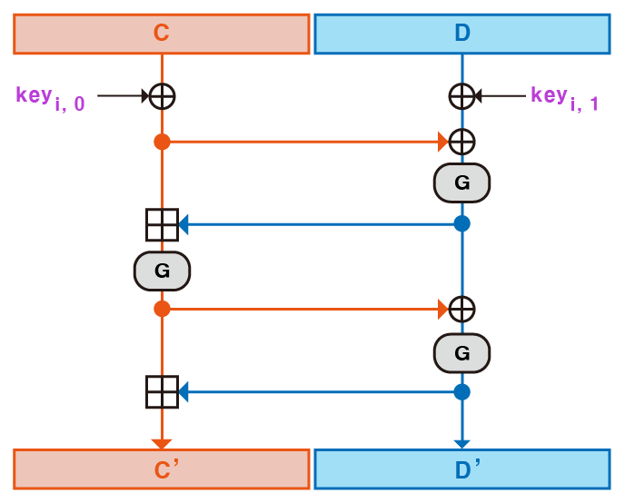

F function
입출력
Input
F_i_Data (64 bit) : $C\left(32bit\right) \text{|| }D(32bit)$
F_i_Key (64 bit) : $K_{i, 0}\left(32bit\right) ||{ K}_{i, 1} (32bit)$
Output
F_o_Data (64 bit) : $C^{′}\left(32bit\right) \text{||} D′(32bit)$

Slide 9
F function
구조도
= (a + b) mod 2^32
F function
64
32
G
Func
32
64
F_i_Data
C
F_o_Data
32
G
Func
G
Func
32
D
32
K0
64
32
F_i_Key
K1

Slide 10
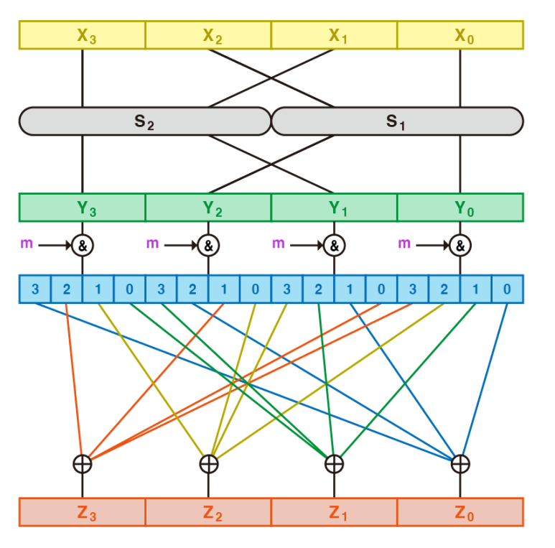

G function
입출력
Input
G_i_Data (32bit) : $(X_{3}\text{||}{ X}_{2}\text{||}$ $X_{1}\text{||}$ $X_{0}\text{)}$
Output
G_o_Data (32bit) : $(Z_{3}\text{||}{ Z}_{2}\text{||}$ $Z_{1}\text{||}$ $Z_{0}\text{)}$
구현
실제 구현은 미리 값을 구한 SSBox 4개를 사용

Slide 11
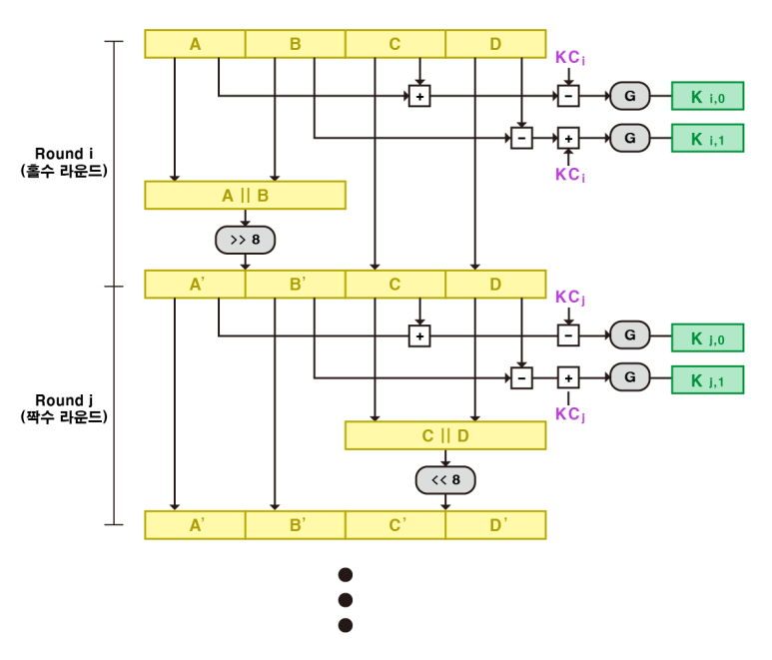
Key Generator
입출력
Input
i_Clk, i_Rst
i_fStart, i_fDec, i_fRunning
i_Key (128 bit)
i_Round (4 bit)
Output
O_Key (64 bit)

Slide 12
결과

Slide 13
암호화
Testcase 1
Key
00010203_04050607_08090A0B_0C0D0E0F
Plane Text
00000000_00000000_00000000_00000000
기대 출력값
C11F22F2_01405050_84483597_E4370F43

Slide 14
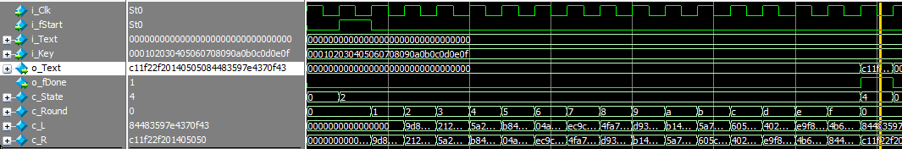
암호화
Testcase 1
결과 값
C11F22F2_01405050_84483597_E4370F43

Slide 15
암호화
Testcase 2
Key
47064808_51E61BE8_5D74BFB3_FD956185
Plane Text
83A2F8A2_88641FB9_A4E9A5CC_2F131C7D
기대 출력값
EE54D13E_BCAE706D_226BC314_2CD40D4A

Slide 16
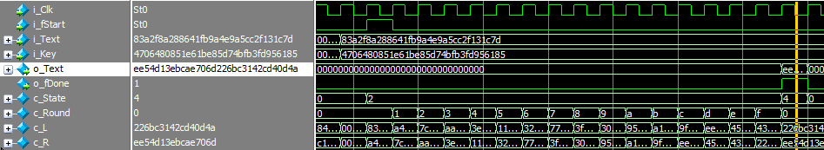
암호화
Testcase 2
결과 값
EE54D13E_BCAE706D_226BC314_2CD40D4A

Slide 17
복호화
Testcase 3
Key
00010203_04050607_08090A0B_0C0D0E0F
Cipher Text
C11F22F2_01405050_84483597_E4370F43
기대 출력값
00000000_00000000_00000000_00000000

Slide 18
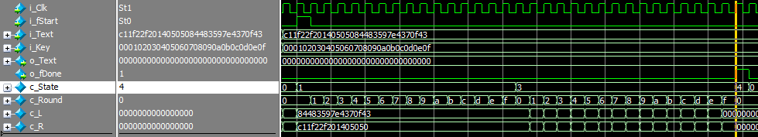
복호화
Testcase 3
결과 값
00000000_00000000_00000000_00000000

Slide 19
복호화
Testcase 4
Key
28DBC3BC_49FFD87D_CFA509B1_1D422BE7
Cipher Text
9B9B7BFC_D1813CB9_5D0B3618_F40F5122
기대 출력값
B41E6BE2_EBA84A14_8E2EED84_593C5EC7

Slide 20
복호화
Testcase 4
결과 값
B41E6BE2_EBA84A14_8E2EED84_593C5EC7

Slide 21

결론
암호화
17 클럭 소요
복호화
33 클럭 소요
동작 주파수

Slide 22
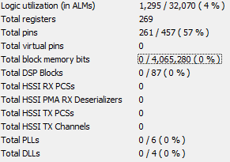
결론
Quartus II 요약

Slide 23
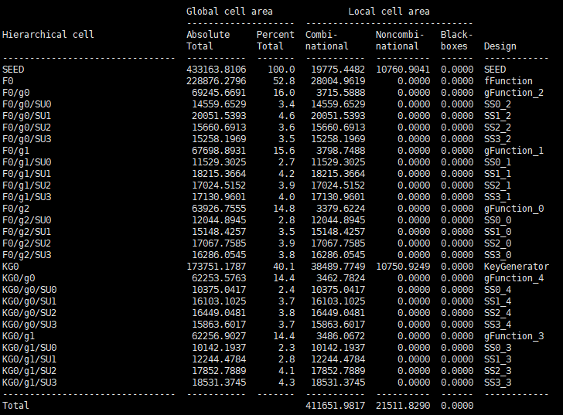
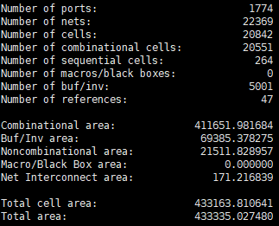
결론
합성

Slide 25
면적 최소화

Slide 26
면적 최소화
기존 모듈의 하위 모듈 사용 현황
fFunction 1개
gFunction 4개
SSBox 4 * 4개
KeyGenerator 1개
gFunction 2개
SSBox 2 * 4개

Slide 27
면적 최소화
목표
반복 사용되는 하위 모듈을 하나만 사용
gFunction의 경우 KeyGenerator, fFunction 양쪽에서 사용되므로 KeyGenerator, fFunction의 기능을 SEED 모듈에서 처리한 뒤 gFunction을 돌려가며 사용
입출력에 사용되는 pin을 최소화
SEED 모듈의 key, text pin을 같은 pin으로 2 clk에 걸쳐서 받기
fFunction 모듈의 key, data pin을 2clk에 걸쳐서 받기

Slide 28
입출력
SEED-128
o_Text
i_Data
o_fDone
이름 | 입/출력 | Bit | 설명
i_Data | 입력 | 129 | 2 클럭에 걸쳐서 각각 암/복호회할 데이터와 시작 신호, 암/복호화에 사용할 키와 복호화 여부를 받는다
o_Text | 출력 | 128 | 암/복호화된 결과물
o_fDone | 출력 | 1 | 암/복호화 완료 신호

Slide 29
구조 설계
SEED-128MINI
c_L (64 bit)
fFunc
128
i_Data
c_R (64 bit)
128
add
o_Data
c_fDec (1 bit)
gFunc
module
Key
Generate
c_a~d (32 bit)
Shift

Slide 30
FSM
IDLE
i_Data[128]
fLstRound
! i_Data[128]
&fLstClk
ENC
GET
KEY
DONE
JUMPKEY
DEC
i_Data[128]

Slide 31
gFunction 최소화
gFunction이 사용되는 부분
fFunction 에서 3개
KeyGenerator에서 2개
gFunction모듈이 하나이므로 라운드마다 나눠서 사용
ENC & DEC : 라운드당 5클럭
JUMPKEY : 라운드 당 2클럭
한 클럭에 계산되지 않기 때문에 완료 신호 필요
라운드 별 클럭 계산
c_Clk (3 bit)

Slide 32
레지스터
이름 | Bit | IDLE | GETKEY | DONE
n_Round | 4 | 0 | 0 | 0
n_L | 64 | fIdle & i_Data[128] ? i_Data[127:64] : c_L | c_L | c_L
n_R | 64 | fIdle & i_Data[128] ? i_Data[127:64] : c_L | c_R | c_R
n_fDec | 1 | c_fDec | i_Data[128] | c_fDec
n_a | 32 | c_a | i_Data[127:96] | c_a
n_b | 32 | c_b | i_Data[ 95:64] | c_b
n_c | 32 | c_c | i_Data[ 63:32] | c_c
n_d | 32 | c_d | i_Data[ 31: 0] | c_d

Slide 33
gFunction Input
c_Clk | Input Value | Module | Output Destination
0 | c_A + c_C – roundKey | KeyGenerator | n_Key[63:32]
1 | c_B - c_D + roundKey | KeyGenerator | n_Key[31: 0]
2 | (c_R[63:32] ^ c_Key[63:32]) ^ (c_R[31: 0] ^ c_Key[31: 0]) | fFunction | n_g0_Out
3 | (c_R[63:32] ^ c_Key[63:32]) + c_g0_Out | fFunction | n_g1_Out
4 | c_g0_Out + c_g1_Out | fFunction | F_o_Out

Slide 34
레지스터
이름 | Bit | ENC | DEC | JUMPKEY
n_Round | 4 | fLstClk ? c_Round + 1 : c_Round
n_Clk | 3 | fLstClk ? 0 : c_Clk + 1
n_Key | 64 | ~|(c_Clk) ? {g_out, c_Key[31:0]} : (c_Clk == 1 ? {_Key[63:32], g_out} : c_Key)
n_L | 64 | c_Clk == 4 ? c_R : c_L |  | c_L
n_R | 64 | c_Clk == 4 ? {c_g1_Out + g_Out, g_Out} ^ c_L : c_R |  | c_R
n_g0_Out | 32 | c_Clk == 2 ? g_out : c_g0_Out
n_g1_Out | 32 | c_Clk == 3 ? g_out : c_g1_Out
n_a | 32 | fLstClk & fOdd ? (fDec ? {c_A[23: 0], c_B[31:24]} : {c_B[ 7: 0], c_A[31: 8]}) : c_A
n_b | 32 | fLstClk & fOdd ? (fDec ? {c_B[23: 0], c_A[31:24]} : {c_A[ 7: 0], c_B[31: 8]}) : c_B
n_c | 32 | fLstClk & !fLstRound & !fOdd ? (fDec ? {c_D[ 7: 0], c_C[31: 8]} : {c_C[23: 0], c_D[31:24]}) : c_C
n_d | 32 | fLstClk & !fLstRound & !fOdd ? (fDec ? {c_C[ 7: 0], c_D[31: 8]} : {c_D[23: 0], c_C[31:24]}) : c_D
fLstClk = c_Clk == (fJumpKey ? 2 : 4)
fLstRound = &c_Round
fOdd = !c_Round[0]

Slide 35
면적 최소화 결과

Slide 36

결론
암호화
82 클럭 소요 (기존 17 클럭, 약 5배 증가)
복호화
114 클럭 소요 (기존 33 클럭, 약 3.5배 증가)
동작 주파수 (기존 41.37 MHz, 약 2배 증가)

Slide 37
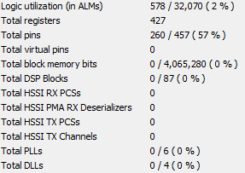
결론
Quartus II 요약
기존
최소화

Slide 38
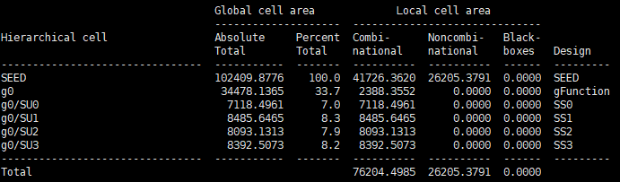
결론
합성
기존
최소화

Slide 39
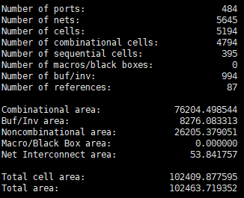
결론
합성
기존
최소화

Slide 40
구조 설계
Word
Generater
function
Key (128 bit)
AES

